Slide 1
Siemens AG Österreich
Visualisierung der Ergebnisse
des Stromnetzmodells
Schneider Felix, Schlipfinger Clemens
Ing. Jürgen Katzenschlager MSc, BEd

Slide 2
Übersicht
Ausgangssituation
Intuitivität & Interaktivität
Visualisierungsmöglichkeiten
Schnittstelle für Kommunikation

Slide 3
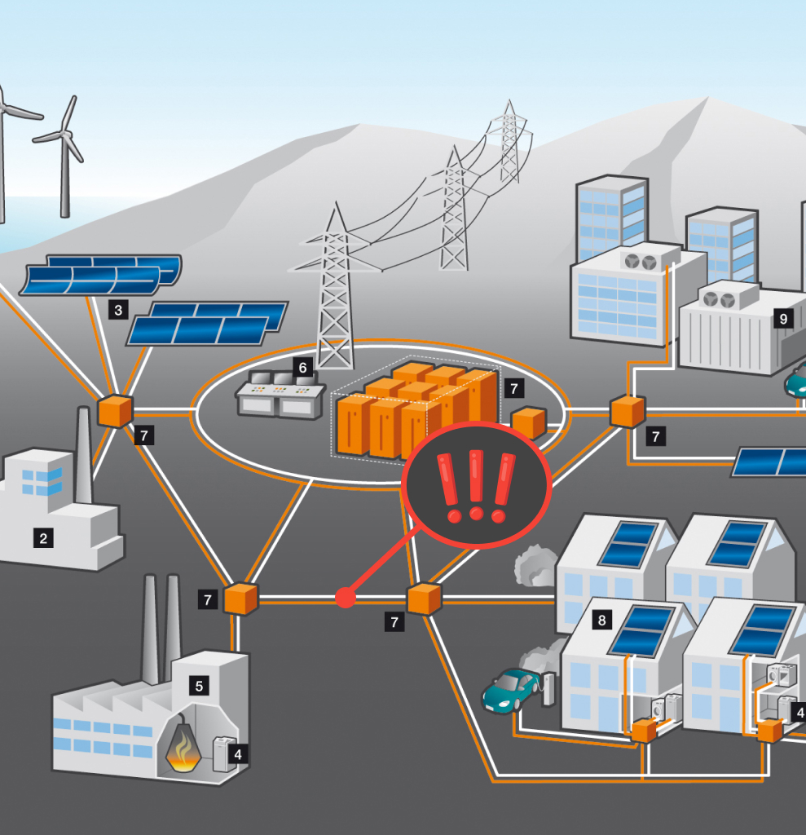
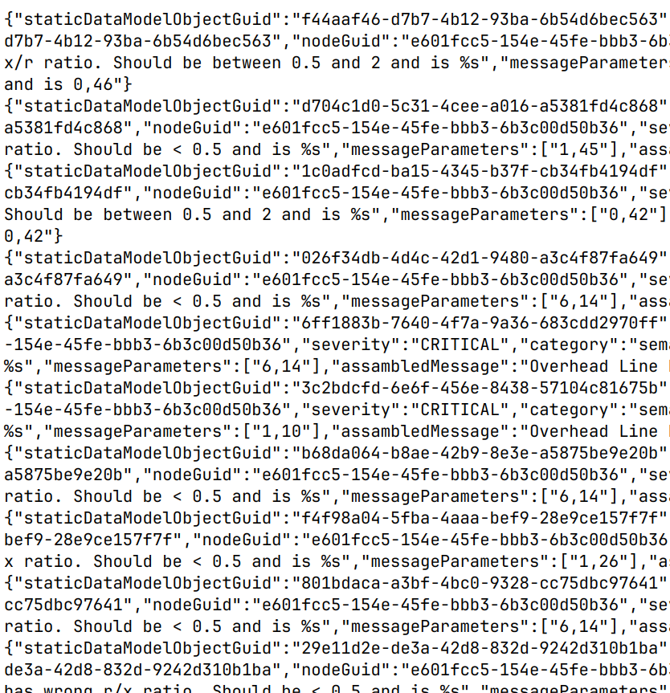
Ausgangssituation

Slide 4
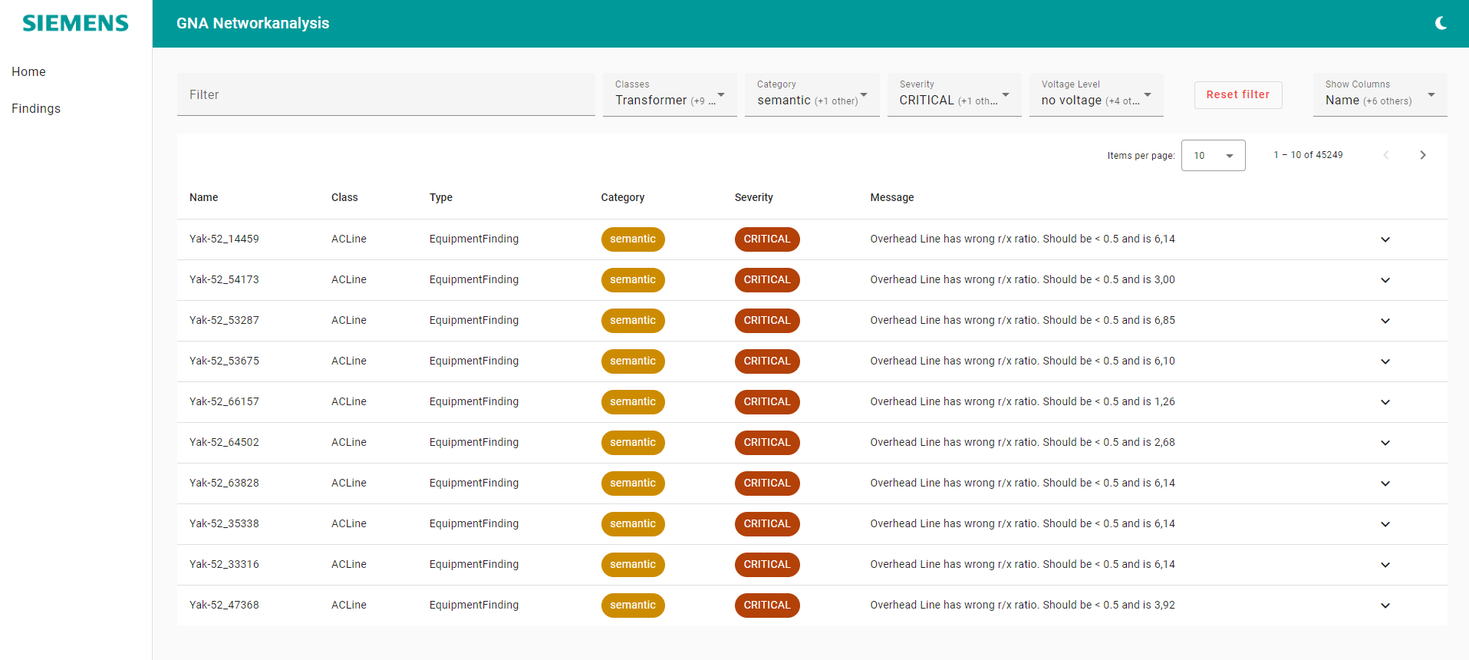
Intuitivität & Interaktivität

Slide 5
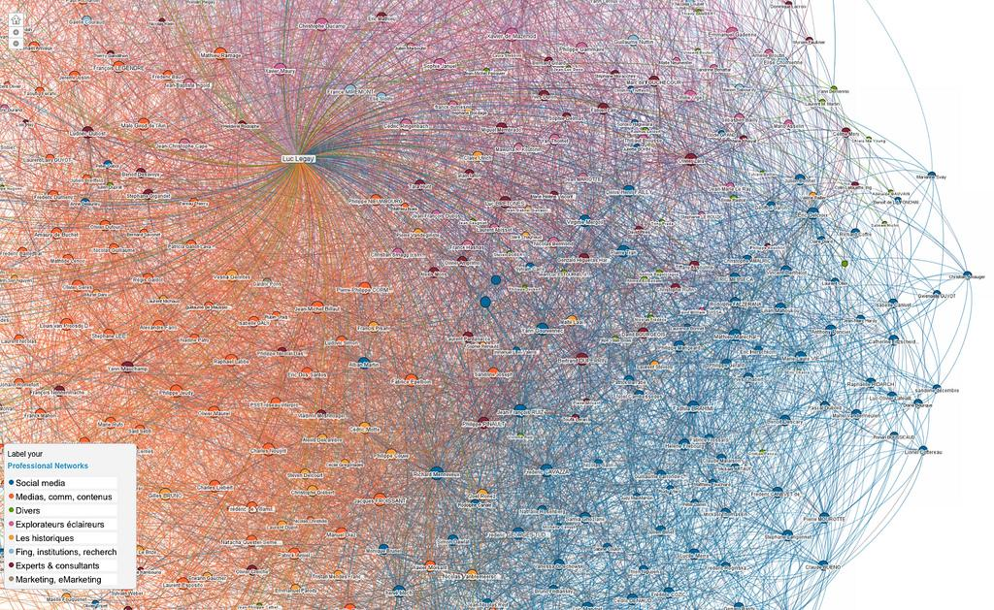
Stark vernetzte Daten
Knoten
Kanten
Ausrichtung

Slide 6
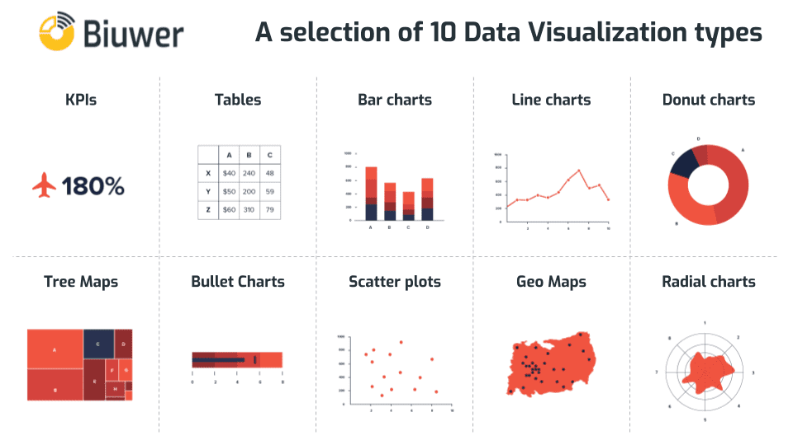
Einfache Visualisierungsmethoden
Notes:
große Datenmengen auch einfach Vis; bei uns auch Diagramme (Dashboard)

Slide 7
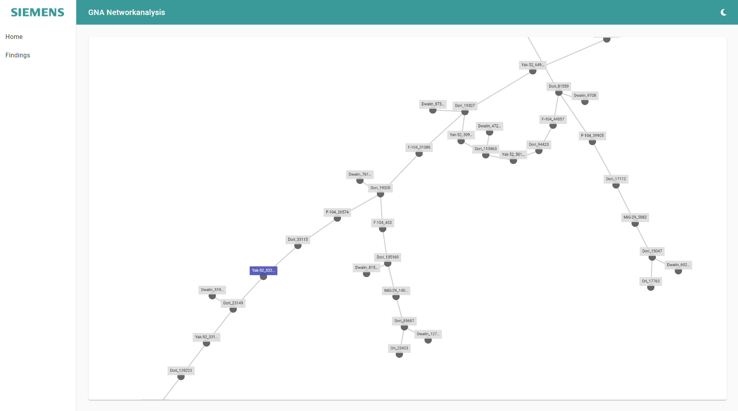
Darstellung stark korrelierender Daten
Reduktion der Datenmenge
Gruppierung der Daten
farbliche Abstufungen
Interaktivität
Mischformen
Notes:
SS von Graph

Slide 8
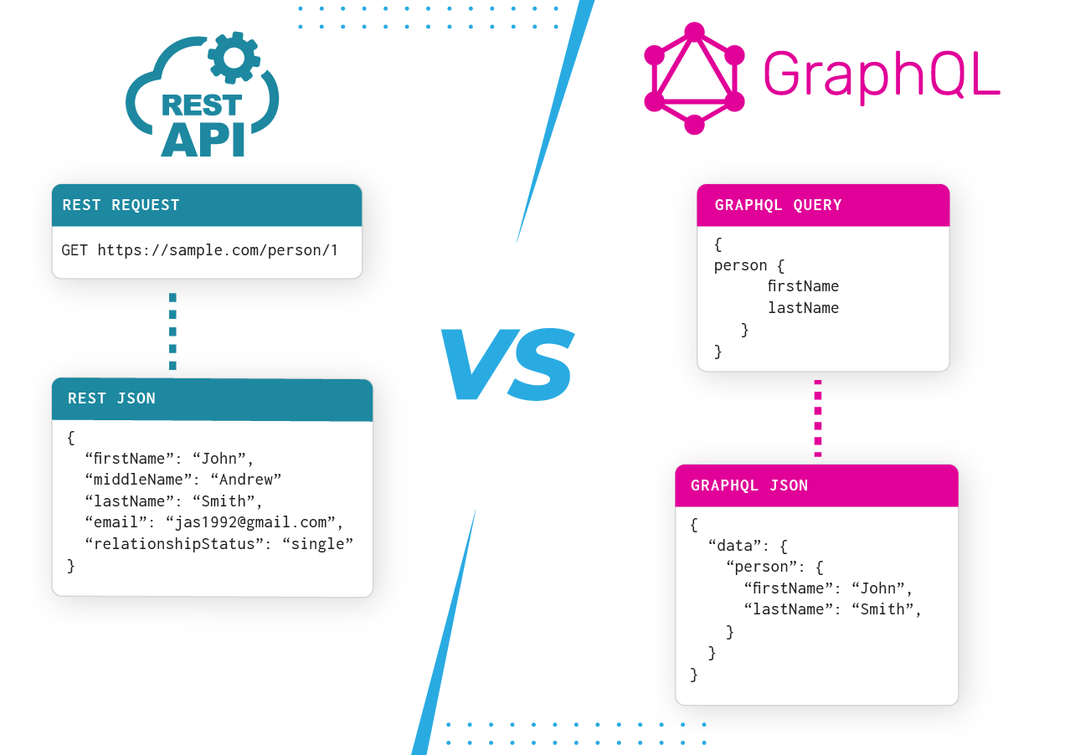
GraphQL
Notes:
Quellen

Slide 9
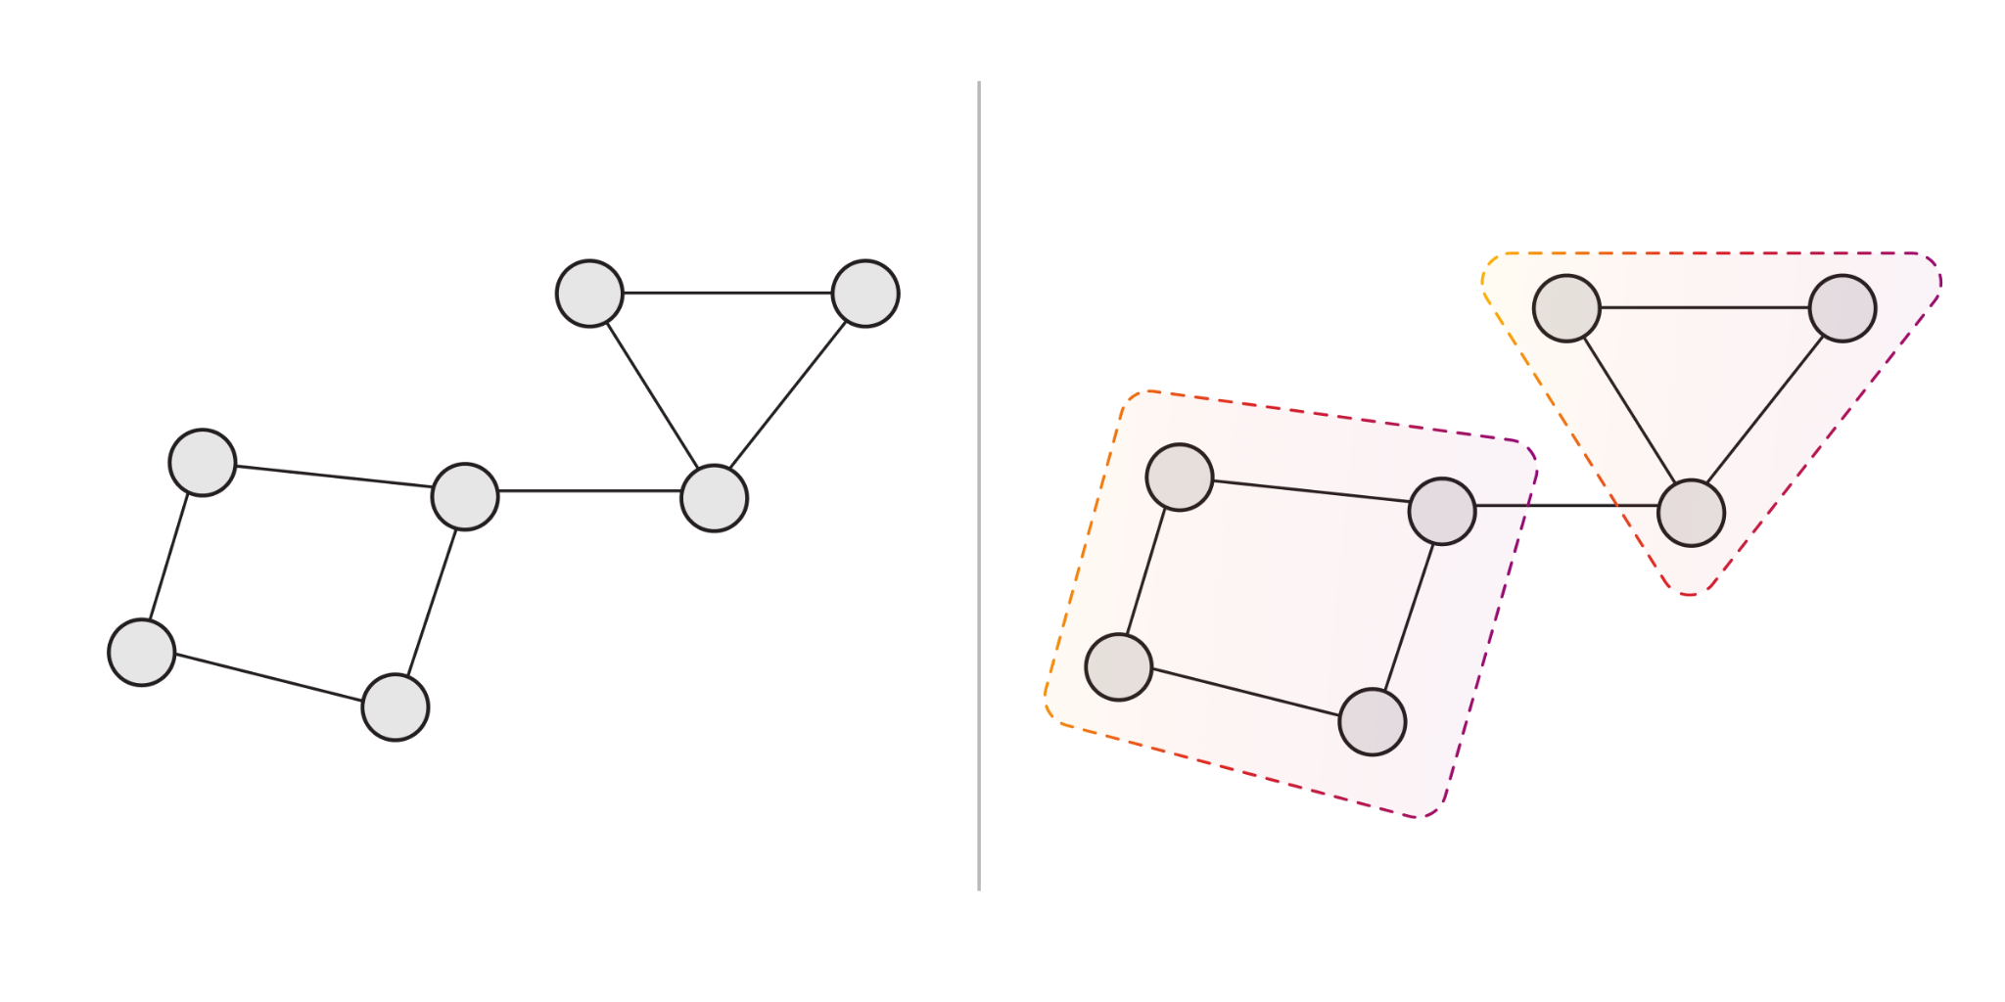
Aussichten
Dashboard
kleiner Graph
Heatmap
Kennzahlen
Graph
Clustering
Fisheye

Slide 10
Danke für Ihre Aufmerksamkeit!

